Slide 1
Презентация на тему: «ПКМВ на языке C#»
Выполнили студенты группы П1-17
Бобнев А.О. и Канавская М.В.

Slide 2
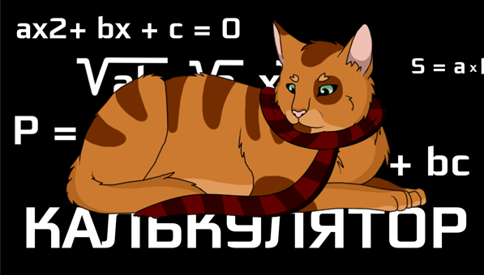
Определение ПКМВ
ПКМВ – это Профессиональный Калькулятор Математических Вычислений. Программа предназначена для вычислений каких либо чисел, вычисления дискриминанта, площади треугольника и трапеции.

Slide 3
Что такое C#?
C# - объектно-ориентированный язык программирования.
C# относится к семье языков с C-подобным синтаксисом, из них его синтаксис наиболее близок к C++ и Java. Язык имеет статическую типизацию, поддерживает полиморфизм, перегрузку операторов (в том числе операторов явного и неявного приведения типа), делегаты, атрибуты, события, переменные, свойства, обобщённые типы и методы, итераторы, анонимные функции с поддержкой замыканий, LINQ, исключения, комментарии в формате XML.
Переняв многое от своих предшественников — языков C++, Delphi, Модула, Smalltalk и, в особенности, Java — С#, опираясь на практику их использования, исключает некоторые модели, зарекомендовавшие себя как проблематичные при разработке программных систем, например, C# в отличие от C++ не поддерживает множественное наследование классов (между тем допускается множественная реализация интерфейсов).

Slide 4
Microsoft Visual Studio
Microsoft Visual Studio - линейка продуктов компании Microsoft, включающих интегрированную среду разработки программного обеспечения и ряд других инструментальных инструментов. Данные продукты позволяют разрабатывать как консольные приложения, так и игры и приложения с графическим интерфейсом, в том числе с поддержкой технологии Windows Forms, а также веб-сайты, веб-приложения, веб-службы как в родном, так и в управляемом кодах для всех платформ, поддерживаемых Windows, Windows Mobile, Windows CE, .NET Framework, Xbox, Windows Phone .NET Compact Framework и Silverlight.
Встроенные языки включают C,C ++ , C ++ / CLI , Visual Basic .NET , C#, F#,JavaScript , TypeScript , XML. , XSLT , HTML и CSS.

Slide 5
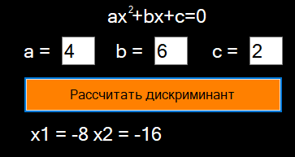
Как работает программа
Думаю все знают, как работают калькуляторы. Откроем наш калькулятор. Когда мы ее запускаем, у нас высвечивается окно программы, а там мы выбираем, что хотим вычислить. Например, если хотим вычислить Дискриминант, то вводим числа в поля справа и нажимаем кнопку «Рассчитать дискриминант».

Slide 6
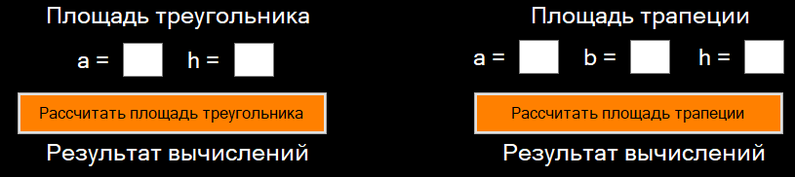
Можно вычислить площадь треугольника и трапеции (вы можете написать в своем калькуляторе
другие фигуры и формулы.) Просто вводим числа в квадратные поля, и нажимаем на
кнопку «Рассчитать».

Slide 7
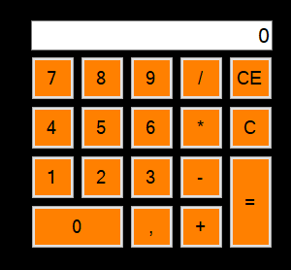
А если надо просто посчитать числа, то выбираем обычный калькулятор.
Думаю тут нечего объяснять, вы сами знаете, что делать.

Slide 8
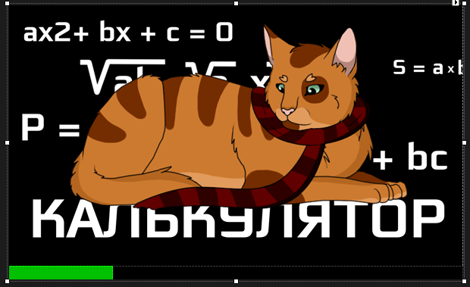
Код калькулятора
Перейдем к основе нашей презентации. Мы писали калькулятор на языке C#. Если вы знаете язык C#, то вы быстрее поймете код программы. Программа находится в папке с презентацией.

Slide 9
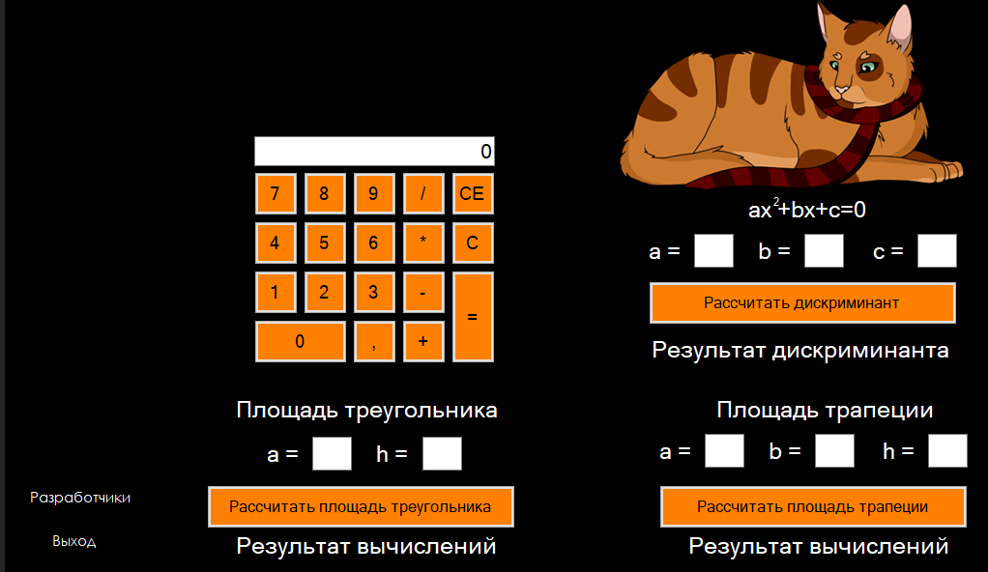
ЗАДАНИЕ: Рассмотреть код, задать вопросы,
и разработать программу «Калькулятор».

Slide 10
СПАСИБО ЗА ПРОСМОТР!

